Slide 1

DIGITAL FINANCIAL MANAGEMENT
BY: CHUSNUL MAULIDINA HIDAYAT, S.M., M.M.
email: chusnul@ittelkom-pwt.ac.id
no.Hp: 082135578197

Slide 2
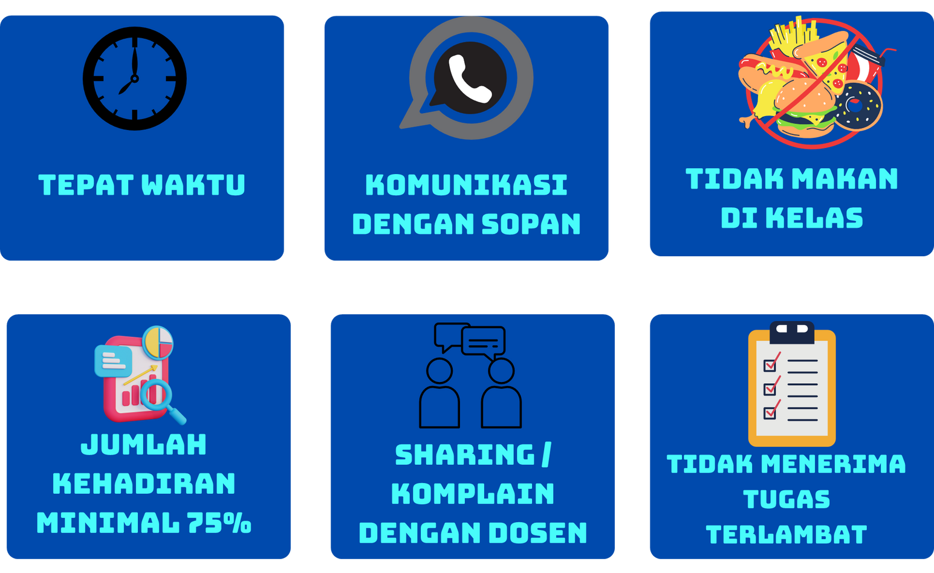

KONTRAK
PERKULIAHAN

Slide 3

DESKRIPSI
MATA KULIAH
Pada mata kuliah ini mahasiswa belajar prinsip dasar pada manajemen keuangan digital untuk itu mahasiswa harus memahami laporan keuangan secara digital. Mahasiswa juga diberikan pengetahuan bagaimana melakukan peramalan, perencanaan dan penganggaran keuangan, menghitung biaya modal,kemudian juga memahami manajemen aktiva lancar.

Slide 4
CPMK
CAPAIAN PEMBELAJARAN MATA KULIAH
MENERAPKAN PEMIKIRAN LOGIS, KRITIS, SISTEMATIS, DAN INOVATIF DALAM KONTEKS MANAJEMEN KEUANGAN DIGITAL.
MENGAMBIL KEPUTUSAN YANG TEPAT BERKAITAN DENGAN TOOLS DIGITAL PADA MANAJEMEN KEUANGAN.
1
2
MENGUASAI KONSEP MENGENAI MANAJEMEN KEUANGAN DI DUNIA DIGITAL BESERTA MAMPU MENDEFINISIKAN DAN MENYELESAIKAN SEGALA MACAM BENTUK PERMASALAHAN DIDALAMNYA.
3
MENGUASAI PENGGUNAAN ILMU MATEMATIKA BESERTA LITERASI AKUNTANSI SEBAGAI DASAR DALAM PEMBENTUKAN SEBUAH MANAJEMEN KEUANGAN DI DUNIA DIGITAL
MENGUASAI KONSEP ILMU MANAJEMEN KEUANGAN MELIPUTI PERENCANAAN, PENGORGANISASIAN, PENGAPLIKASIAN, PENGENDALIAN DAN
pengevaluasian beserta fungsi dari manajemen keuangan.
4
5

Slide 5
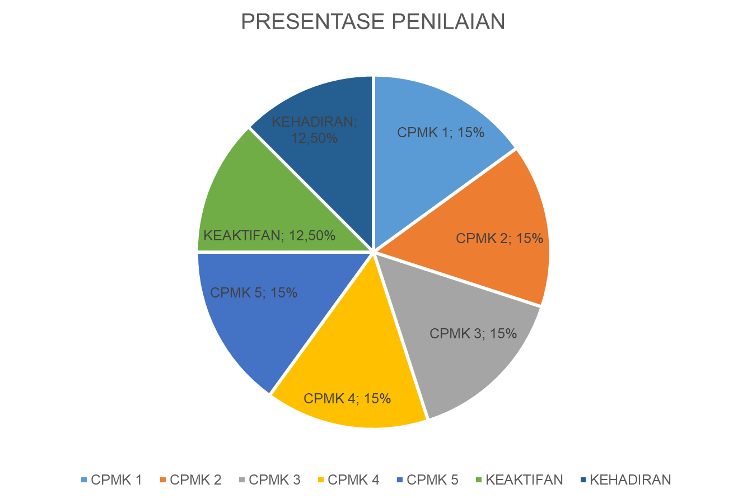
PRESENTASE PENILAIAN MATA KULIAH DIGITAL FINANCIAL MANAGEMENT

Slide 6

LITERATUR PERKULIAHAN
1
Keown et al, Basic financial management , 10th edition ,Prentice Hall
2
Brigham & Ehrhardt, Financial Management : Theory and Practice 13th Edition 2011, South Western
3
Brigham& Houston , Dasar- Dasar Manajemen Keuangan, edisi 11, 2011, Penerbit Salemba Empat

Slide 7
TUGAS DAN KUIS
Perkuliahan
Tugas
Kuis
Setiap bahan perkuliahan , wajib dibaca sebelum mengikuti perkuliahan
Pengumpulan tugas sesuai dengan kesepakatan di dalam kelas.
Kuis diberikan oleh dosen dengan pemberitahuan terlebih dahulu

Slide 8
JADWAL
PERKULIAHAN
1
2
3,4
5
Pengantar Manajemen Keuangan Digital
Pengelolaan Keuangan Digital
Peramalan, Perencanaan, dan Penganggaran Keuangan
Rasio Keuangan

Slide 9
JADWAL
PERKULIAHAN
6,7
8
9,10
11
Fintech
UTS
Fintech
Manajemen Modal Kerja

Slide 10
JADWAL
PERKULIAHAN
12,13
14
15
16
Nilai Waktu Uang
Manajemen Piutang
Manajemen Persediaan
UAS

Slide 11

THANK YOU
FOR YOUR ATTENTION

